Slide 1
CONTROL DE PACIENTES DEL DR. STRANGE
EriCka Eunice Solòrzano Retana

Slide 2
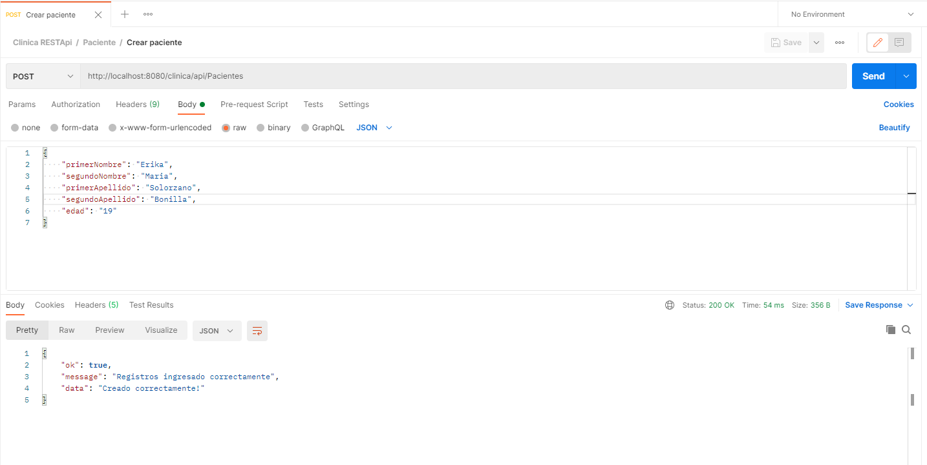
Crear paciente

Slide 3
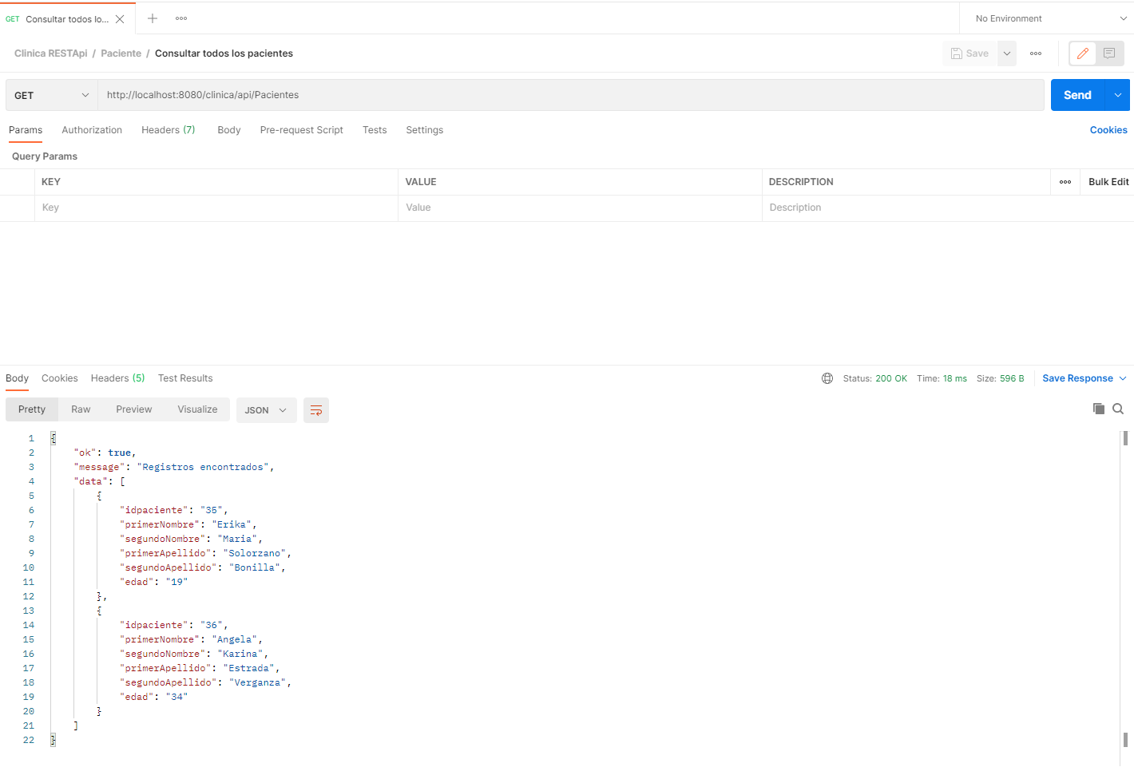
Consultar todos los pacientes

Slide 4
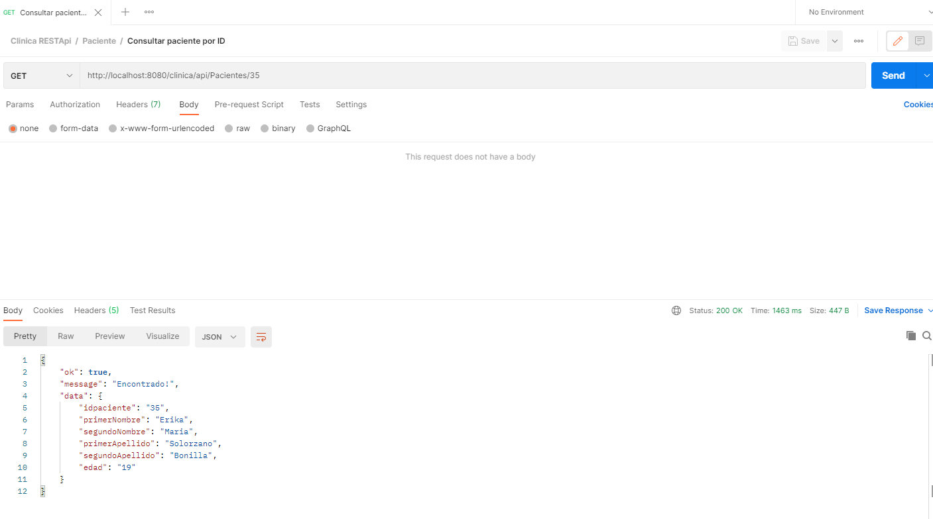
Consultar por id de paciente

Slide 5
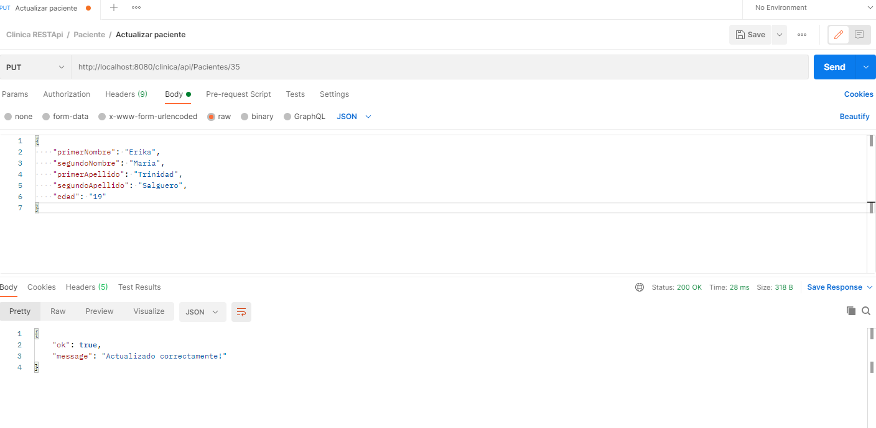
Actualizar Paciente

Slide 6
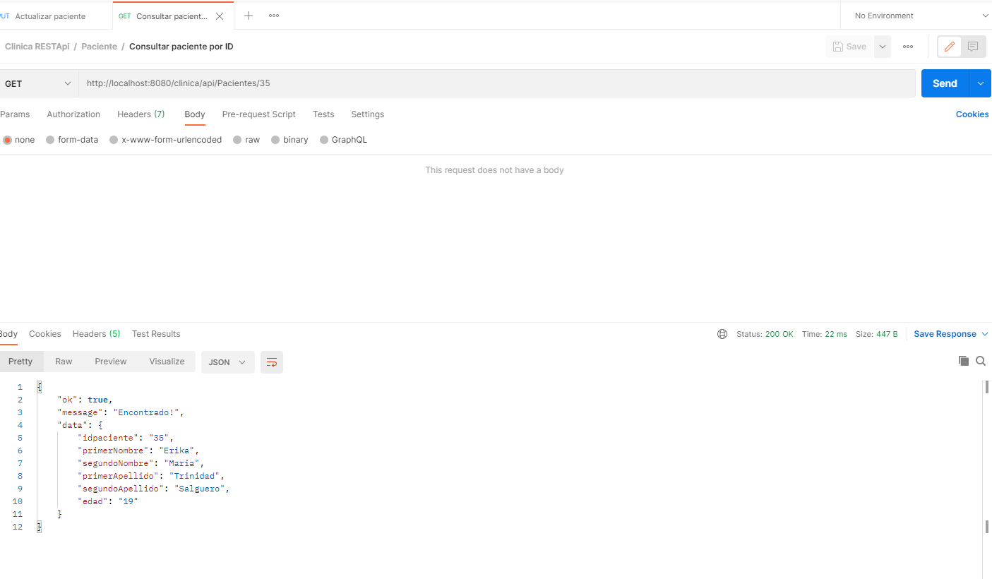
Verificación de actualización

Slide 7
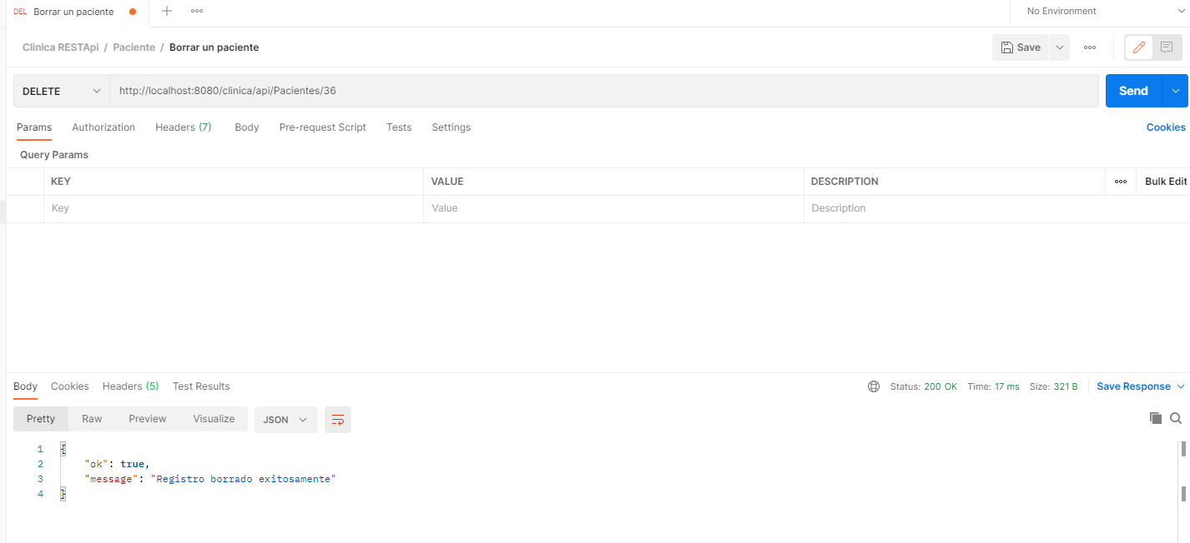
Borrar paciente

Slide 8
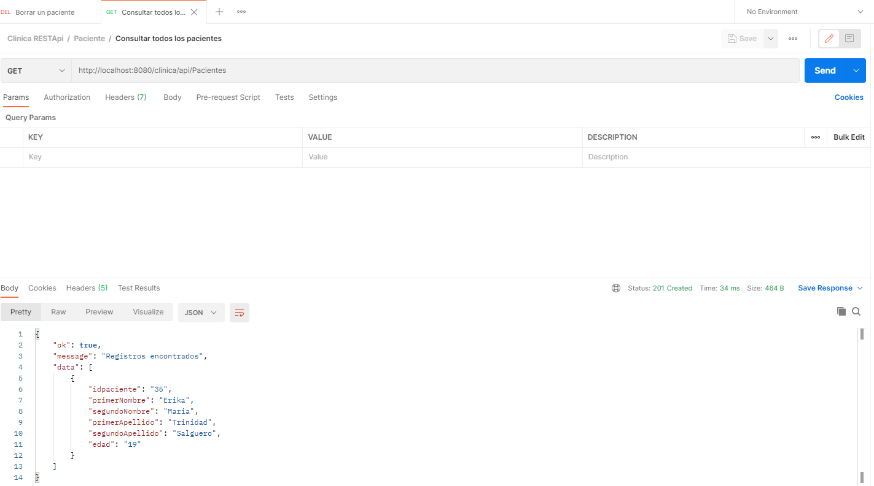
Verificación de borrado

Slide 9
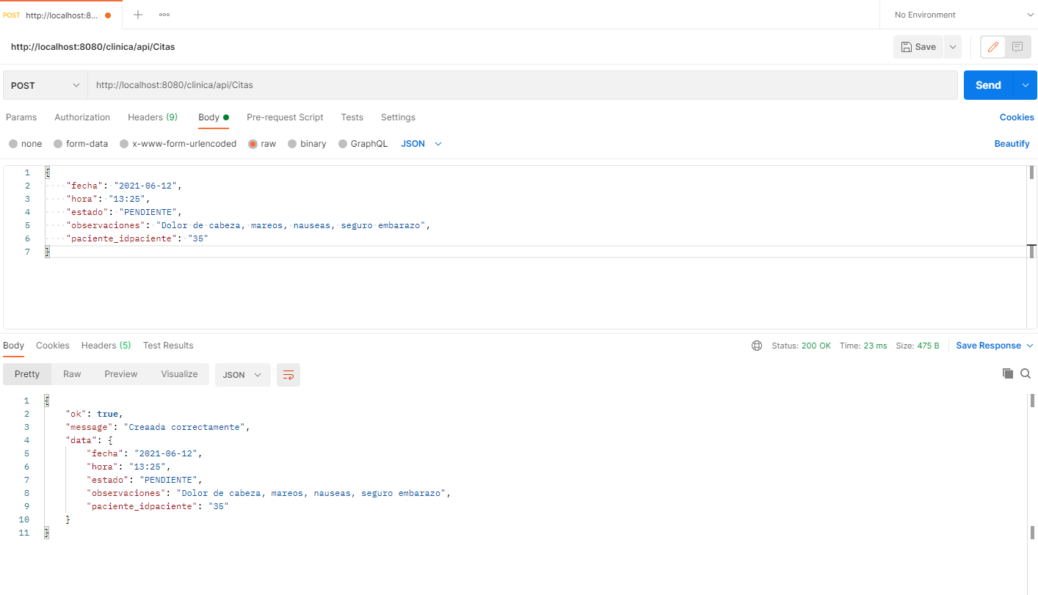
Crear citas

Slide 10
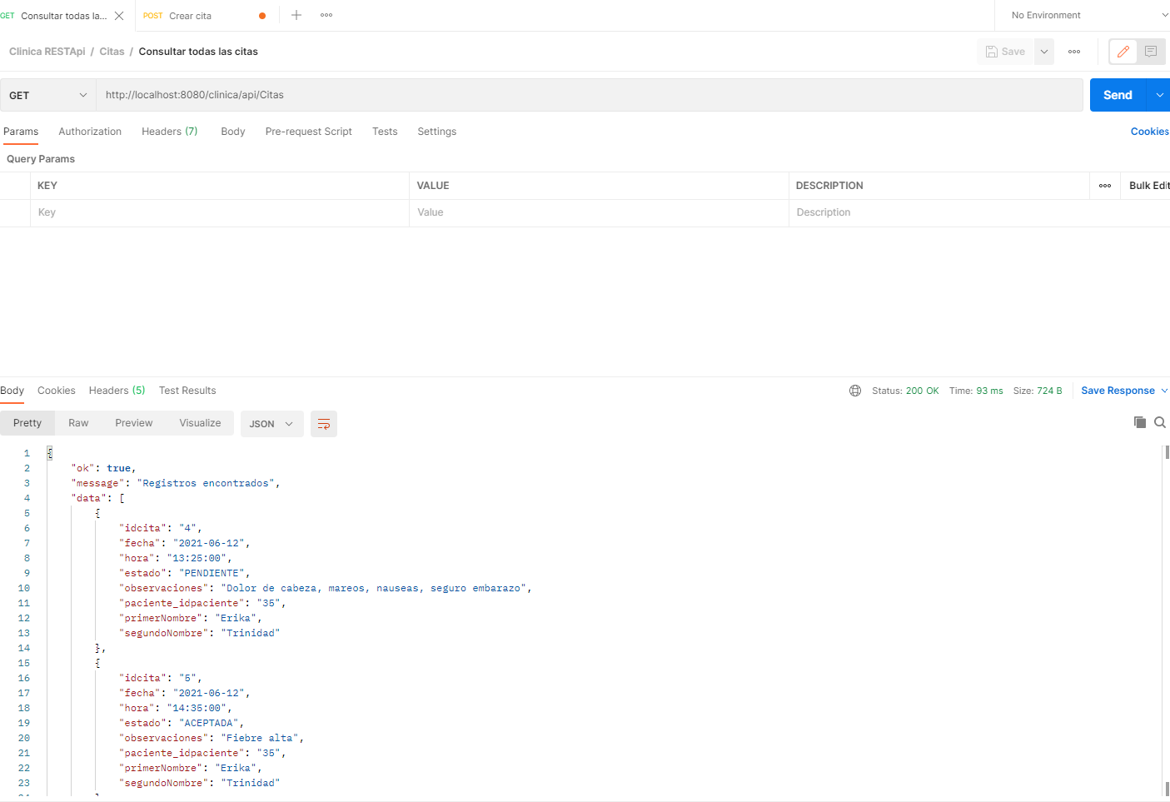
Consultar todas las citas

Slide 11
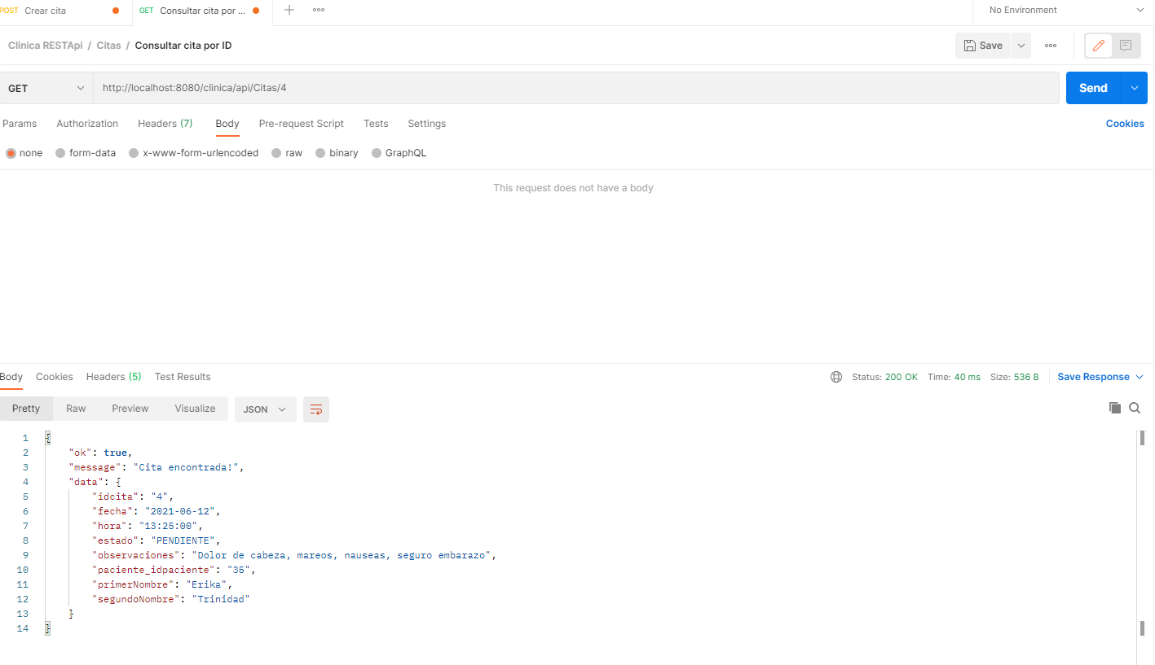
Consultar por ID

Slide 12
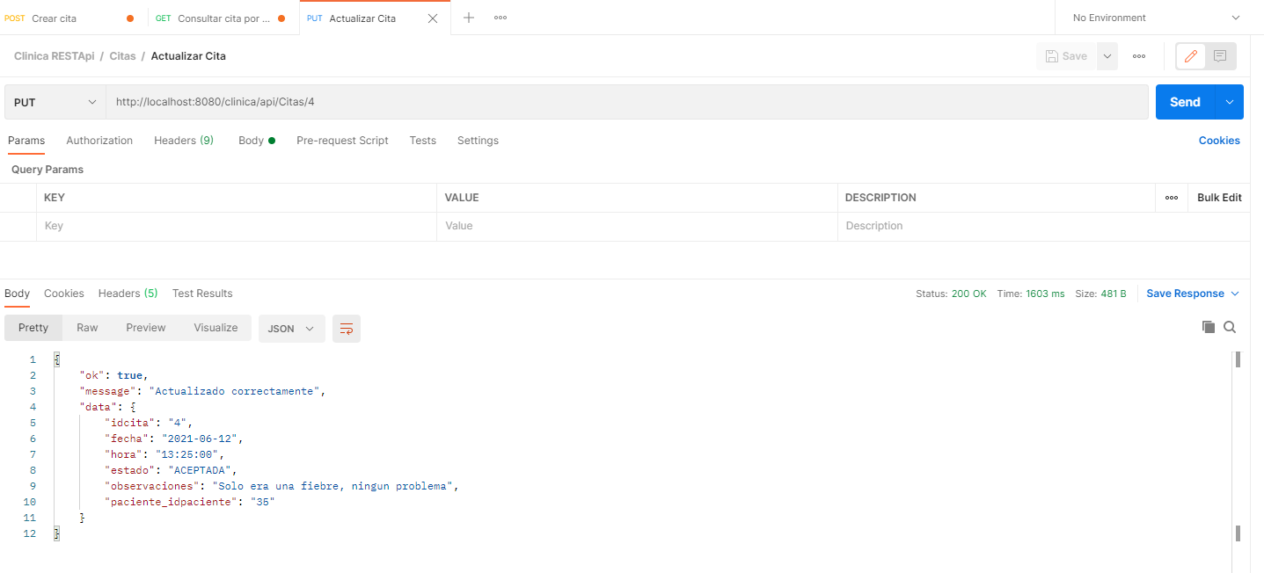
Actualizar cita

Slide 13
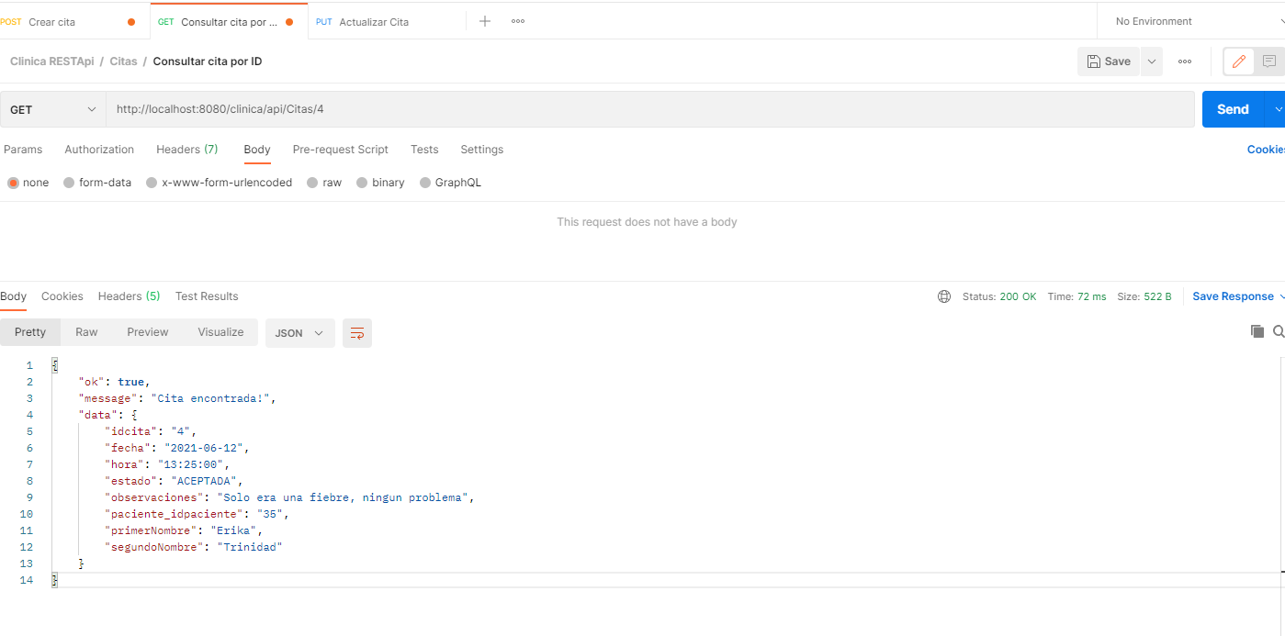
Comprobar actualización

Slide 14
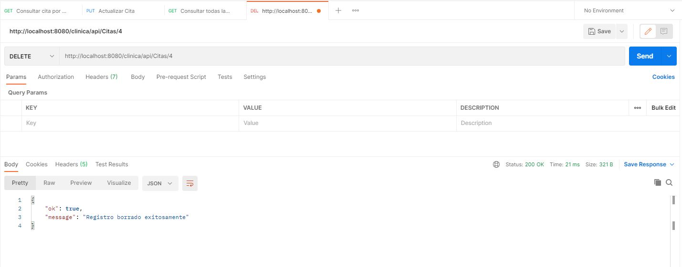
Borrar cita

Slide 15
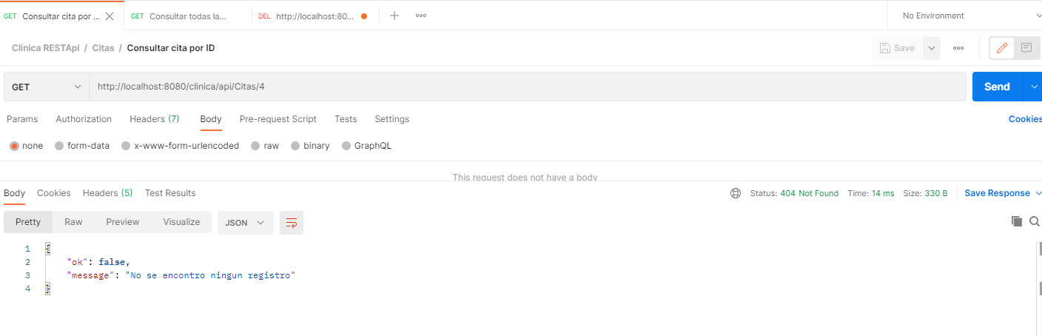
Comprobación de borrado de cita

Slide 16
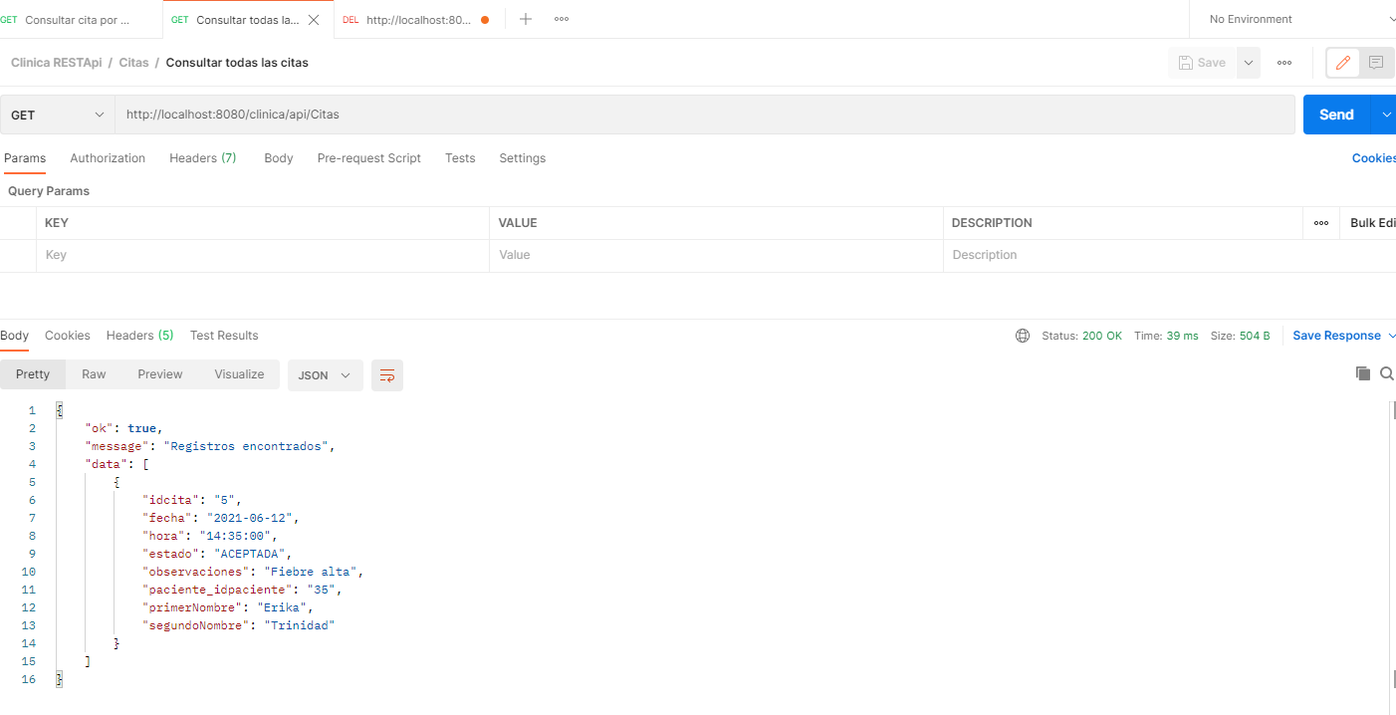

Slide 17
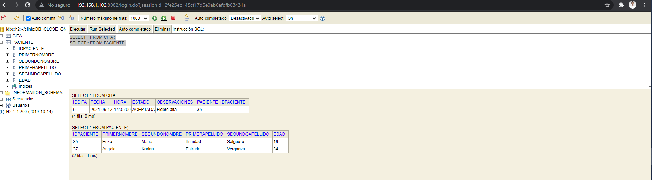
Datos en base de datos

